Slide 1
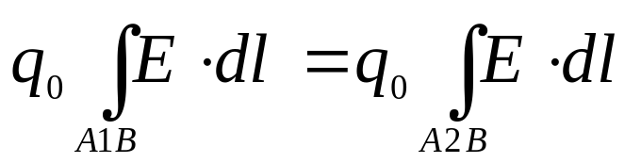



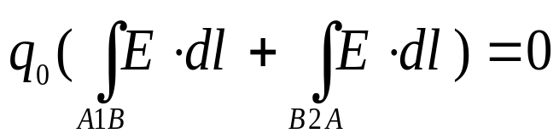
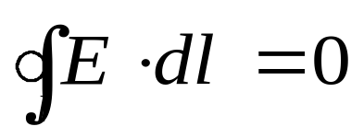
静电场的环路定理（复习）
1
2
静电场中电场强度E 沿任意闭合环路的线积分(E 的环流)等于零 ——静电场的环路定理。

Slide 2
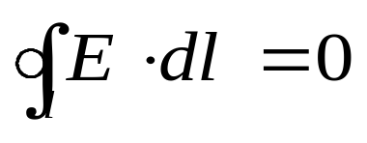

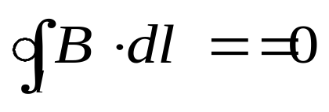

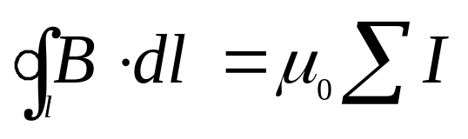
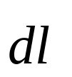




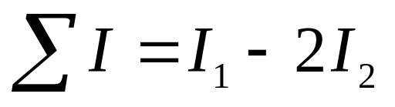

12.3 安 培 环 路 定 理
一、安培环路定理
静电场中：
在真空的稳恒磁场中，磁感强度沿任意闭合路径的线积分( 即B的环流 ) 等于以该闭合路径所包围的各电流强度代数和的 μ ₀倍。
磁场中：
磁感线
规定：当穿过环路的电流方向与环路的绕行方向服从右手螺旋定则时，电流为正，反之为负。

Slide 3
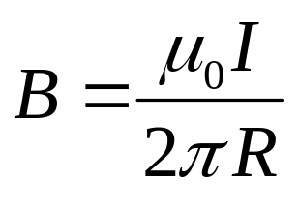


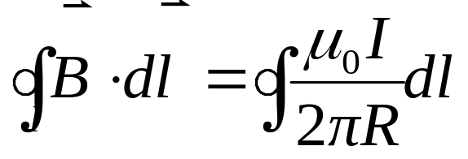
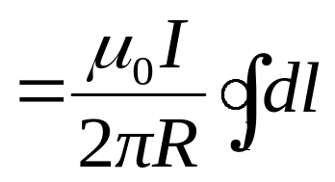
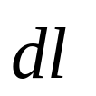

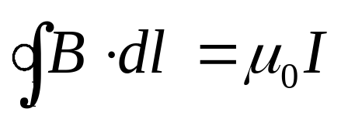

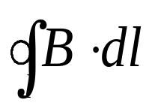
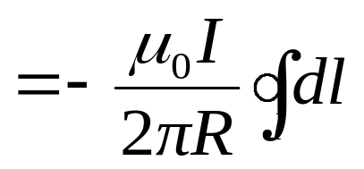
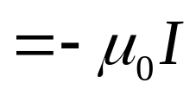
安培环路定理证明：( 取一特殊情形 )
电流是长直导线，闭合曲线在垂直于直导线的平面上
(1) 闭合曲线包围长直电流：
o
若电流反向时，则：
I

Slide 4
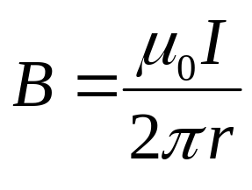

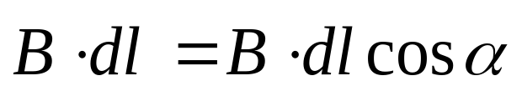
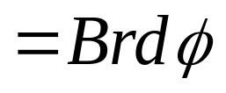

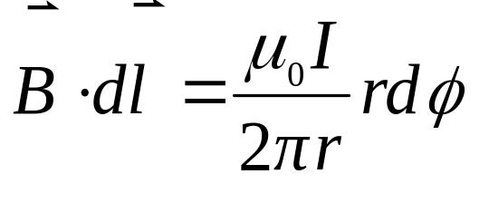
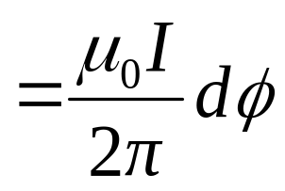



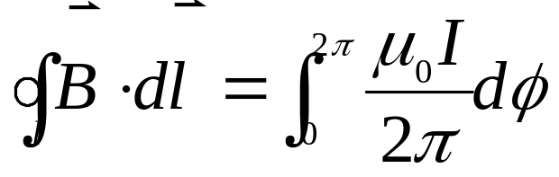
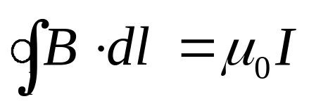
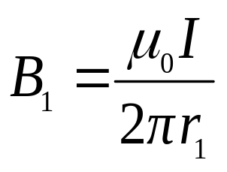

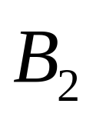
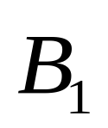
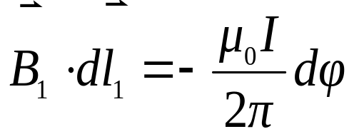
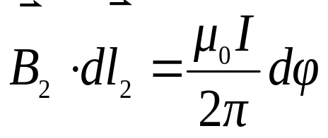

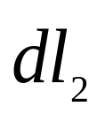
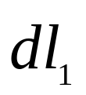

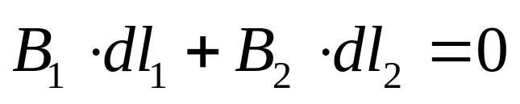



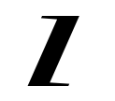
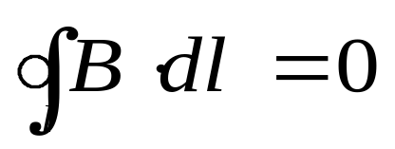
对任意形状的回路
结论：
(2) 闭合曲线不包围长直电流：
结论：

Slide 5
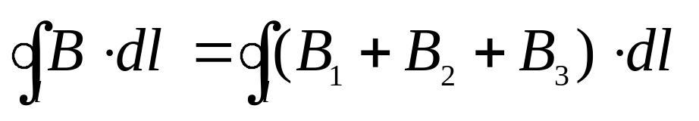



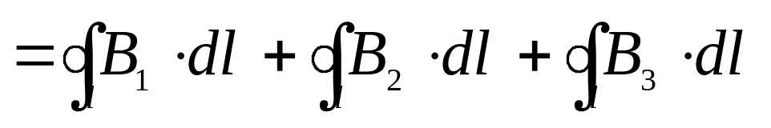
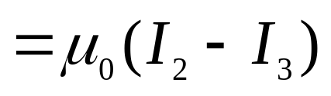
(3) 多电流情况
闭合路径所包围电流
注意
电流 I 正负的规定 ：I 与 L 成右螺旋时， I为正；反之为负。

Slide 6
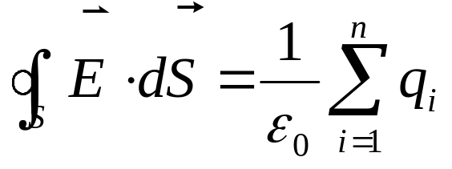
对安培环路定理的几点讨论
(1) 安培环路定理只是说明了B矢量的环流与闭合路径所围绕电流有关，并非说其中的磁感应强度只与所围绕电流有关。
磁场中任一点的磁感应强度是由激发这磁场的全部电流所决定的，不管这些电流是否被所取闭合回路所围绕。只不过回路外的产生的磁场对该沿回路的B的环路积分无贡献罢了。
(2) 安培环路定理指出，磁场中B矢量的环流一般不等于零，所以磁场是非保守场。
(3) 对某些具有对称性分布电流的磁感强度可利用安培环路定理方便地计算。
对比

Slide 7
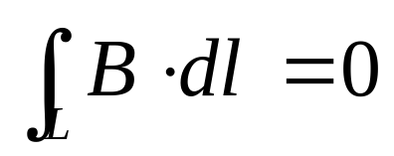
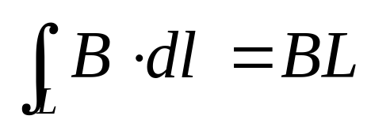
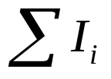
二、安培环路定理的应用
1、分析对称性
2、 选取积分回路，规定积分方向；
3、积分路径或与磁感线垂直，或与磁感线平行
4、定出
5、应用定理：

Slide 8


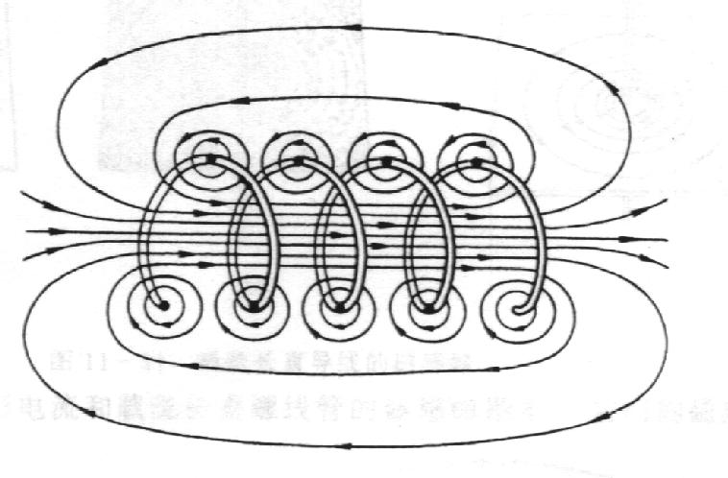
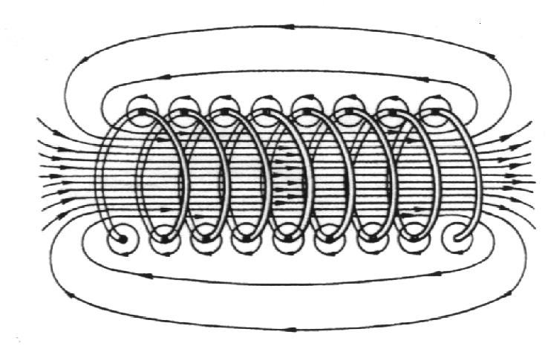



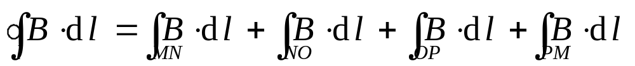
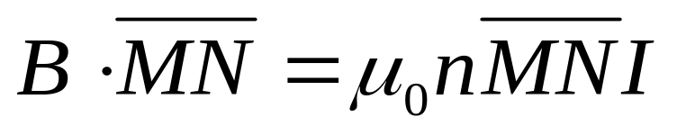
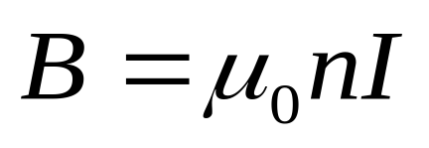
三、安培环路定理的应用举例
1 求长直密绕螺线管内磁场
解 1 ) 对称性分析螺旋管内为均匀场 , 方向沿轴向, 外部磁感强度趋于零 ，即 .
2 ) 选回路 .
M
N
磁场 的方向与电流 成右螺旋.
+
+
+
+
+
+
+
+
+
+
+
+
P
O
无限长载流螺线管内部磁场处处相等 , 外部磁场为零.

Slide 9


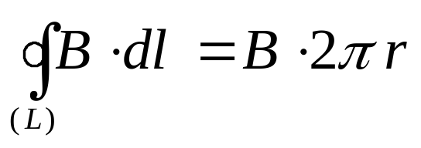
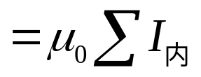

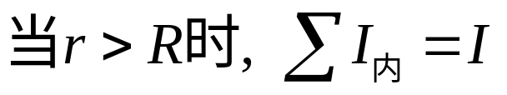
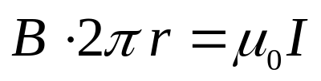

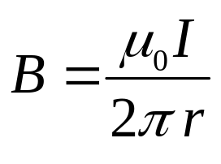











2、求无限长载流圆柱导体内外的磁场。设圆柱体半径为R，面上均匀分布的总电流为I。
解：沿圆周L的B环流为
? 对无限长载流圆柱面电流内外的磁场分布如何？设圆柱体半径为R，面上均匀分布的总电流为I。

Slide 10












讨论： 无限长载流圆柱面的磁场
解：

Slide 11











3 一矩形截面的空心环形螺线管，尺寸如图所示，其上均匀绕有N匝线圈，线圈中通有电流I。试求：（1）环内距轴线为r 远处的磁感应强度；
（2）通过螺线管截面的磁通量。
解：与螺线管共轴的圆周上各点B大小相等，方向沿圆周切线。
？对一圆形截面的空心环形螺线管其上均匀绕有N匝线圈，线圈中通有电流I。试求环内距轴线为r 远处的磁感应强度？

Slide 12





4 无限大薄导体板均匀通过电流的磁场分布。
解 1)对称性分析
2）选取回路
dB₁
dB
P
设：面电流密度为j
d
c
dB₂
• • • • • • • • • • • • • • • • • •
o
a
L
b
两侧为均匀磁场，与离板的距离无关
讨 论：
两无限大平行载流平面，电流密度为j，求两平面之间和之外空间的磁感强度
•
×
×
×
×
•

Slide 13





讨论：两无限大平行平面上都有均匀分布的面电流，面电流密度分别为i₁和i₂，若i₁和i₂之间夹角为θ，试求：1）两面之间和两面之外的B值，2）当i₁=i₂=i， θ=0时以上结果如何？
答案：1）两面之间
两面之外
2）当i1=i2=i， θ=0时

Slide 14



重点 和 难点
安培环路定理在典型载流体磁场计算中的应用
无限长载流直导线
无限长载流圆柱体（面）
载流螺绕线管
无限大载流平面
总结出用安培环路定理求解磁场分布的思路
对称性分析 — 选环路 L并规定绕向.
— 由 求 分布.

Slide 15



注意：电流与电流之间的作用力
设有两根平行长直导线，分别通有电流I1和I2，二者间距为d，导线直径甚小于d，试求每根导线单位长度线段受另一根电流导线的磁场作用力。
电流I1在I2处产生的磁场为
载有电流I2的导线单位长度线段受力为
同理，导线I1单位长度线段受电流I2的磁场作用力也等于这一数值
当I1和I2方向相同时，二者相吸；相反时，则相斥！

Slide 16

举例：无限长直电流I₁=5A，其一侧有一直角三角形的载流线圈I₂=2A，它们在同一平面内，大小位置如图，求线圈所受的磁力。

Slide 17
谢 谢 大 家 ！

